Slide 1



歡迎加入 Hour of Code™
歡迎加入
Minecraft Hour of Code™
Notes:
以下簡報專為 5 -10 歲的兒童設計，建議將本活動規劃為 60 分鐘。如果學員的年齡層更低，可再縮短時間。
講稿範本：
「大家好！我是 <organization> 的 <name>。今天我們要來學 Minecraft 的 Hour of Code™。Hour of Code™ 是一項由非營利組織 Code.org 籌辦的全球性活動，讓大家了解所有人都可以學會程式碼的基礎知識。今天，你也可加入這個行列，一起使用 Microsoft 全新的 Minecraft Hour of Code™ 教學課程來寫程式。在開始之前，我們先來聊一下，寫程式到底是什麼，為什麼寫程式很重要，還有寫程式好玩的地方在哪裡！」
投影片目標：
讓學員對 Hour of Code™ 產生興趣！
主持人注意事項：
請記住，活動的主要目的在讓學員投入參與教學課程。請根據狀況縮短簡報時間。這份簡報的多數投影片應概略展示，以輔助節奏明快的對話式簡報。
本投影片的圖片說明：
這張圖片顯示了 Hour of Code™ 活動遍布全球。

Slide 2


我們來聊一聊寫程式
我們來聊一聊寫程式吧！
Notes:
講稿範本：
歡迎大家！
[向全班自我介紹你的身分和職業，如果你從事科技業，請向學員解釋你對 Hour of Code™ 感到期待的原因]]
「首先，我們來看一部短片，了解一下寫程式在過去幾年變得多麼普及，而且有許多人和你們一樣棒，都開始寫程式了！」
主持人注意事項：
影片會在下一張投影片自動播放。

Slide 3
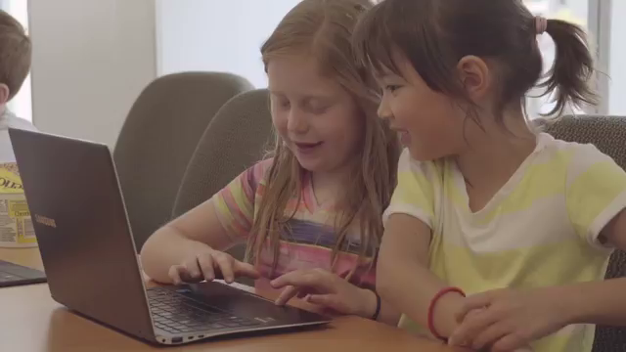
Code.org 提供的 Hour of Code™ 影片
Notes:
投影片目標：
讓小朋友對 Hour of Code™ 教學課程更感興趣。
本投影片的圖片說明：
影片會自動播放。
如果想變更語言或字幕，請前往下方連結，按一下影片右下角的「設定」(齒輪圖示)。變更設定之後，請重新嵌入以下連結： https://www.youtube.com/watch?t=1&v=2DxWIxec6yo
如果你想為學員提供不同的資訊，前往 code.org 尋找其他影片用以替換原本的影片。

Slide 4


你對「寫程式」的理解有多少？
什麼是程式碼？
當你聽到「程式碼」的時候， 你會想到什麼？
問題
Notes:
講稿範本：
「當你聽到『程式碼』這個詞的時候，你會想到什麼？是不是像密碼一樣神秘呢？你覺得寫程式的都是什麼樣的人呢？大膽地想像吧！」
投影片目標：
這張投影片的目的在炒熱氣氛。
孩子們很有可能對於這些問題根本沒有答案，但是這些問題的目的在於激起教室內的討論，並評估孩子們對寫程式可能有什麼先入為主的想法。務必在這場討論中營造輕鬆有趣的氣氛，即便孩子們說不出答案也沒關係。在下一張投影片，我們要糾正關於寫程式的誤解，讓學員在正式進入教學課程之前先改變想法。

Slide 5

寫程式就是...
寫程式就是應用程式和網站的製作過程
Notes:
講稿範本：
「現在，我們來聊一聊到底什麼是寫程式。」
投影片目標：
第 5-7 張投影片的目的在於透過簡單易懂的方式解釋寫程式的意義。

Slide 6




你可以和電腦對話
哈囉！
？
Notes:
講稿範本：
「寫程式就是人們對科技下指令時要使用的語言，這樣科技才會去做你叫它做的事。你可以利用寫程式創造很多很厲害的東西喔！」

Slide 7

電腦聽得懂程式碼
</> {}
:)
Notes:
講稿範本：
「若要和電腦對話，我們要用它們聽得懂的語言來下命令。這種語言就是程式碼！」

Slide 8

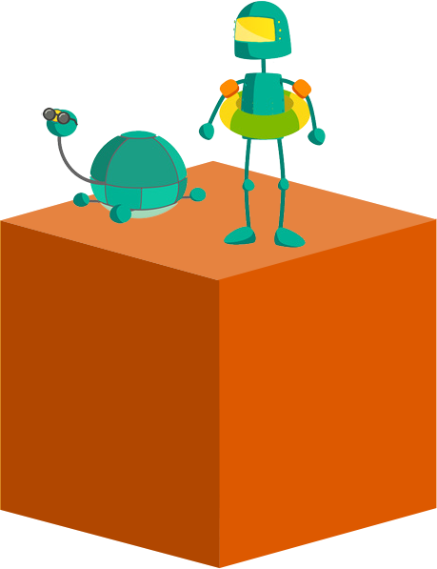
什麼是寫程式？
寫程式就是...
Notes:
講稿範本：
「你覺得自己也可以寫程式嗎？太好了！我也這麼認為！」
投影片目標：
第 9-11 張投影片的目的在於解釋寫程式所需的特質。
主持人注意事項
這個年齡層的孩子需要透過學習來與他人合作、發展創造能力與學習新事物。請務必強調寫程式包含上述這些特質。

Slide 9



解決問題
解決問題
Notes:
講稿範本：
「寫程式就是解決問題！程式碼可以用來創造新事物，讓我們的生活更便利！比如說，你想說話的人不在你身邊，那你可以傳簡訊！這就是一個利用科技解決問題的例子！」

Slide 10


運用你的想像力
運用你的想像力
Notes:
講稿範本：
「程式碼還能用來創造新事物，所以如果你有豐富的想像力或創造力，那就更棒了！」

Slide 11


和好友一起合作
和好友一起合作
Notes:
講稿範本：
「寫程式是一種團體活動！每個寫程式的人都需要解決問題和運用想像力，所以都會互相分享點子和解決方法來幫助彼此！」

Slide 12
你喜歡做什麼呢？
你最喜歡
做的事情有哪些？
問題
Notes:
講稿範本：
「你喜歡做什麼呢？什麼都可以，比如閱讀、運動、時尚、打電動。」
投影片目標：
指出寫程式和其他科技業以外的興趣也有關聯，如此更可能讓孩子們投入。這麼做的目的是要讓他們想像自己可以如何將愛好轉移到寫程式上，藉此進一步探索愛好。
主持人注意事項：請學員們分享愛好和想法

Slide 13
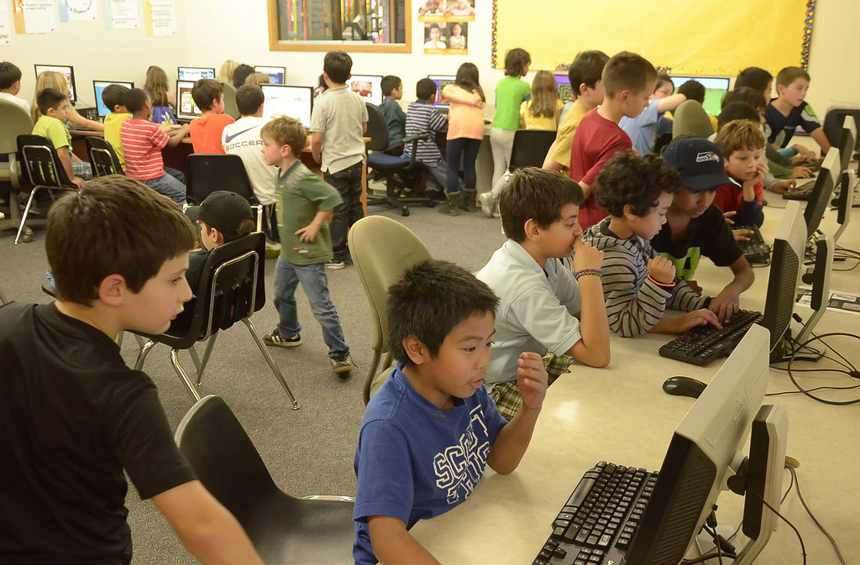
讓寫程式成為你的愛好之一
學會寫程式之後， 你就可以學習怎麼利用電腦將最愛的活動變得更好玩！
Notes:
講稿範本：
「寫程式可以成為所有喜歡事物的一部分！」
*可提及的範例
愛看電影的人可以打造一個應用程式，讓大家在上面評分和討論電影
愛打電動的人可以創造自己的遊戲
愛運動的人可以打造一款應用程式，用來顯示你最愛球隊的統計數據
喜歡卡通和超級英雄的人，可以幫最喜歡的角色建立一個網站
投影片目標：
向孩子們強調，在寫程式以及探索寫程式功用的過程中，他們不僅會找到更多發揮興趣的新方法，他們最終創造出來的事物還可以用來與好友一起分享。

Slide 14

開始動手
Minecraft Hour of Code™：
大人物之路
Notes:
講稿範本：
「準備好開始寫程式了嗎？我們開始吧！「在今天的 Hour of Code™ 中，我們要來學習以 Minecraft 遊戲為發想的教學課程！這個教學課程運用 Minecraft 這款遊戲的角色和概念來做教學範例，遊戲本身並不是教學內容。」在 Minecraft Hour of Code™ 教學課程中，你將會遇到『Agent』，學習利用迴圈、偵錯和函式等寫程式技巧，針對謎題設計出自己的解決方法，並觀看『Agent』執行你的指令。」
「你今天有 _____ 的時間可以玩遊戲。如果你卡關了，耐心點，試試用不同的方法來解決問題。再不然，問問隔壁的同學，如果你最後還是需要我的幫忙，請 [舉手、舉起大拇指等等]。
別忘了戴上耳機喔！」
投影片目標：
介紹 Hour of Code™
主持人注意事項：
Minecraft 教學課程不只一堂。請從本年度的教學課程開始，如果提前結束，可利用其他教學課程的內容。每一堂教學課程教導的概念都不一樣，因此善用所有課程是個很好的做法！
如果你無法為每一位學員提供裝置，請試著幫他們分組，並在每個部分都讓他們輪流操作所有步驟，以便讓每一位都能有機會實際參與和從旁觀察。解題的時候，則建議讓學員單獨操作。
經過十五分鐘後，恭喜已完成進度並撰寫出程式碼的學員。
如果有學員已經完成教學課程且/或進度超前，邀請他們玩 Diamond Path 中的教學課程。在這個課程中，他們必須依序完成額外的寫程式挑戰，才能獲得各關卡中的鑽石。

Slide 15

開始教學課程
前往 Code.org/Minecraft 尋找新的教學課程
Notes:
講稿範本：
「現在，請前往 code.org/Minecraft，找到『Minecraft Hour of Code™ Hero’s Journey』教學課程，開始挑戰吧！」
投影片目標：
給學員一點時間前往教學課程。
主持人注意事項：
教學課程期間，請停留在這張投影片上，直到學員接近課程尾聲時才前往下一張投影片。
學員登入教學課程時，系統會儲存關卡進度，如果他們未完成關卡，之後仍可以回頭繼續。
由於課程給予學員自由和空間打造他們感興趣的內容，因此務必注意，可能會出現與青少年或使用者產生內容相關的風險。
如果時間有限：
儘可能完成謎題。對科技較嫻熟的孩子可能會在 50-60 分鐘內完成所有謎題。
在學員完成一定的進度後，向他們恭喜，並讓他們知道在家中也可以繼續寫程式。
如果時間有餘：
指示學生利用多出來的自由時間繼續針對最後一道謎題發揮創意。
指示學生回頭檢查每一道謎題，並鼓勵他們用不同方式解決。這麼做不僅可以加強樂趣，並提供更多反覆運算和實驗的機會。
指示學員嘗試「Minecraft Hour of Code™ Adventurer」和/或「Minecraft Hour of Code™ Designer」的教學課程。

Slide 16


總結
總結
Notes:
講稿範本：
「好了，各位！你們只剩下五分鐘的時間來完成了！」
[如果孩子們普遍都有裝置和網路可以使用] 記得喔，你們下課後還是可以用 Minecraft 繼續學習寫程式。」
投影片目標：
提醒學員時間快要結束，教學課程已經接近尾聲了。

Slide 17
現在，你覺得寫程式是什麼呢？
現在，既然你已經嘗試過教學課程了：寫程式是什麼呢？
討論
Notes:
講稿範本：
「我們再回頭想一想前面討論過的話題，你對寫程式的看法是否已經改變了呢？」
如果你的親友問你「寫程式是在幹嘛的？」，你會怎麼回答？
你學到什麼了？
對你來說，最難的部分是什麼？卡關的時候，你怎麼克服？為什麼克服難關很重要？[鼓勵學員保持毅力]
寫程式如何展現創造力？[試著將寫程式與其他創造性活動連結在一起，例如歌唱、舞蹈、建築。]
誰適合寫程式？[試著破除只有男性、數學高手等人才適合寫程式的迷思。]
你有沒有想到什麼超酷的點子，是你可以用寫程式來創造的？
投影片目標：
回頭思考最初的問題，看看孩子們對寫程式的看法是否有所改變。這個問題的目的在重溫教學課程的內容，讓孩子們確認課程中所吸收到的內容與完成的事項都是正確的。這麼做可以讓孩子們對自己所判斷出來的結論更具信心，藉此讓他們內化學習到的內容。

Slide 18

你辦到了！
Notes:
投影片目標：在熱烈的氣氛下結束課程。
講稿範本：「恭喜！你們完成本年度的 Hour of Code™ 了！」

Slide 19

接下來可以做什麼
接下來還可以學什麼呢？
學習可不是到這裡就結束了！
你可以按照下列步驟來發揮所學、繼續鑽研並獲得更多樂趣！
1
2
3
取得憑證。
繼續遊玩。
繼續學習。
恭喜！你辦到了！ 教學課程結束的時候，你就能取得憑證。
將程式碼上傳到 Minecraft: Education Edition，你就能看到程式碼在遊戲中真實重現！
請前往 Microsoft.com/
digitalskills 探索其他資源
Notes:
講稿範本：
「現在，你們已經踏上程式專家之路了，這裡提供幾個免費資源給你們！記得把這些連結寫下來，然後繼續寫程式吧！」
投影片目標：
鼓勵年輕人繼續深入研究程式碼。
主持人注意事項：
學員開始 Hour of Code™ 教學課程以及完成 Hour of CodeTM 活動之後，可以隨時造訪 code.org 以取得 Hour of Code™ 憑證。
請調整要放進投影片的額外資源，以提供適合學員的內容：
學員在可行情況下，可以將程式碼上傳到 Minecraft: Education Edition 和/或 Minecraft on Windows 10。
學員可以利用 Code Studio 將程式碼匯入遊戲中，讓程式碼真實重現！
探索 Minecraft: Education Edition：
Minecraft: Education Edition 專為校園教學而設計，並提供教室管理工具、課程規劃等功能。如需更多資訊，請前往 https://education.minecraft.net。
探索將數位素養或電腦科學教育等數位技能推廣到社群中的各種方法 https://Microsoft.com/digitalskills
Code.org (https://code.org/educate) 為授課者提供 Code.org 工具，讓 Hour of Code™ 活動更充實。無需任何經驗也能在課堂上教授電腦科學。Code.org 提供完整的課程、課堂規劃、高品質的專業學習程式，還有適用所有年級的大量工具。你的一切所需，我們免費提供給你。前往 code.org/educate 選擇你教學的年級，馬上開始使用！
Code Studio (https://studio.code.org) 你在 Hour of Code™ 教學課堂上是否獲得樂趣？ 電腦科學的世界還未到盡頭！Code Studio 提供適合所有年齡層的謎題、遊戲和課程。快來學習如何打造自己的遊戲和應用程式，並與好友分享作品。前往 studio.code.org，馬上開始使用！

Slide 20

謝謝參與！
謝謝你參與
Minecraft Hour of Code™
© Code.org, 2017.Code.org®、CODE 標誌和 Hour of Code® 皆為 Code.org 的商標
Mojang © 2017.「Minecraft」為 Mojang AB 的商標
© 2017 Microsoft Corporation.保留所有權利。
Notes:
講稿範本：
投影片目標：
為活動畫下句點
本投影片的圖片說明：
如果你想要換掉這張圖片，新圖片必須符合以下條件：
內含男性與女性
圖中人物要展現出樂在其中的模樣
內含一群人，而非只有一個人
2017 年版權：
這份簡報經授權使用，非販售用途。未經 Microsoft Corporation 事先書面同意，不得複製、改編、修改、製作衍生成品、發佈、公開展示、販售或使用本內容以做商業用途。
本簡報以「現狀」提供，Microsoft 無任何明示或默示之擔保。 本簡報中所傳達之資訊和觀點 (包括網址和其他網站參考資源) 如有變更，恕不另行通知。
此處描述的部分範例僅供說明用途，純屬虛構， 並未暗示或提及任何真實關聯或連結。
您可以將本簡報運用於個人用途，以及在 code.org 和其他程式設計活動的課堂中和學生一起使用。 本簡報並未賦予您任何 Microsoft 產品的任何法定智慧財產權。
Microsoft 和 http://www.microsoft.com/en-us/legal/intellectualproperty/trademarks/en-us.aspx 中所列的商標皆為 Microsoft 集團公司的商標。 所有其他標誌皆分別為其擁有人之財產。
© Code.org, 2017. Code.org®、CODE 標誌和 Hour of Code® 皆為 Code.org 的商標
Mojang © 2017.「Minecraft」為 Mojang AB 的商標
© 2017 Microsoft Corporation.保留所有權利。

